Slide 1

2022 Arreta Espezializatuko Estatistika Estadística de Atención Especializada 2022

Slide 2
AURKIBIDEA / ÍNDICE
Ohe-kopuruaren bilakaera akutuen ospitaleetan titulartasunaren arabera. EAE, 2013-2022 / Evolución de la dotación de camas en hospitales de agudos según la titularidad. CAPV, 2013-2022 …………………………………………………………………………………1
Ohe-kopuruaren bilakaera egonaldi ertain eta luzeko ospitaleetan titulartasunaren arabera. EAE, 2013-2022 / Evolución de la dotación de camas en hospitales de media y larga estancia según la titularidad. CAPV, 2013-2022 ……………………………...…..2
Ohe-kopuruaren bilakaera ospitale psikiatrikoetan titulartasunaren arabera. EAE, 2013-2022 / Evolución de la dotación de camas en hospitales psiquiátricos según la titularidad. CAPV, 2013-2022 ……………………………………………….……………………………3
Ospitaleratzeen bilakaera akutuen ospitaleetan titulartasunaren arabera. EAE, 2013-2022 / Evolución de los ingresos en hospitales de agudos según la titularidad. CAPV, 2013-2022 ………………………………………………………………………………………………..4
Ospitaleratzeen bilakaera egonaldi ertain eta luzeko ospitaleetan titulartasunaren arabera. EAE, 2013-2022 / Evolución de los ingresos en hospitales de media y larga estancia según la titularidad. CAPV, 2013-2022 ……………………………………………..….5
Ospitaleratzeen bilakaera ospitale psikiatrikoetan titulartasunaren arabera. EAE, 2013-2022 / Evolución de los ingresos en hospitales psiquiátricos según la titularidad. CAPV, 2013-2022 ………………………………………………………………………..………………….6
Egonaldien bilakaera akutuen ospitaleetan titulartasunaren arabera. EAE, 2013-2022 / Evolución de las estancias en hospitales de agudos según la titularidad. CAPV, 2013-2022 ………………………………………………………….…………………………………….7
Batezbesteko egonaldiaren bilakaera akutuen ospitaleetan titulartasunaren arabera. EAE, 2013-2022 / Evolución de la estancia media en hospitales de agudos según la titularidad. CAPV, 2013-2022 …………………………………………….……….……………8
Egonaldien bilakaera egonaldi ertain eta luzeko ospitaleetan titulartasunaren arabera. EAE, 2013-2022 / Evolución de las estancias en hospitales de media y larga estancia según la titularidad. CAPV, 2013-2022 ……………………………………………….……9
Egonaldien bilakaera ospitale psikiatrikoetan titulartasunaren arabera. EAE, 2013-2022 / Evolución de las estancias en hospitales psiquiátricos según la titularidad. CAPV, 2013-2022 ………………………………………………………………………………………….10
Ebakuntza kirurgikoen kopuruaren bilakaera titulartasunaren arabera. EAE, 2013-2022 / Evolución del número de intervenciones quirúrgicas según la titularidad. CAPV, 2013-2022 …………………………………………………….......………….……………..11
Larrialdien bilakaera akutuen ospitaleetan titulartasunaren arabera. EAE, 2013-2022 / Evolución de las urgencias en hospitales de agudos según la titularidad. CAPV, 2013-2022 …………………………………………………….....……………………………………12

Slide 3
Ehun erditzeko, zesarea-indizearen bilakaera titulartasunaren arabera. EAE, 2013-2022 / Evolución del índice de cesáreas por cada cien partos según la titularidad. CAPV, 2013-2022 ……………………………………………………………………………………………….13

Slide 4
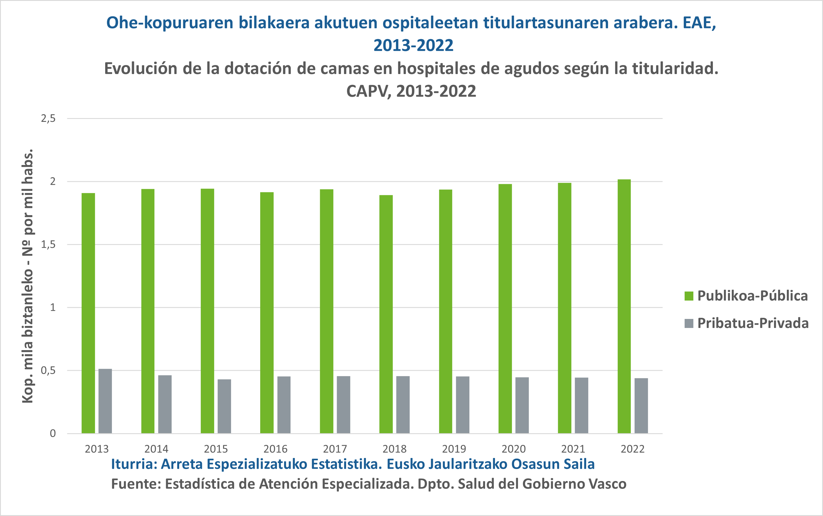

Slide 5
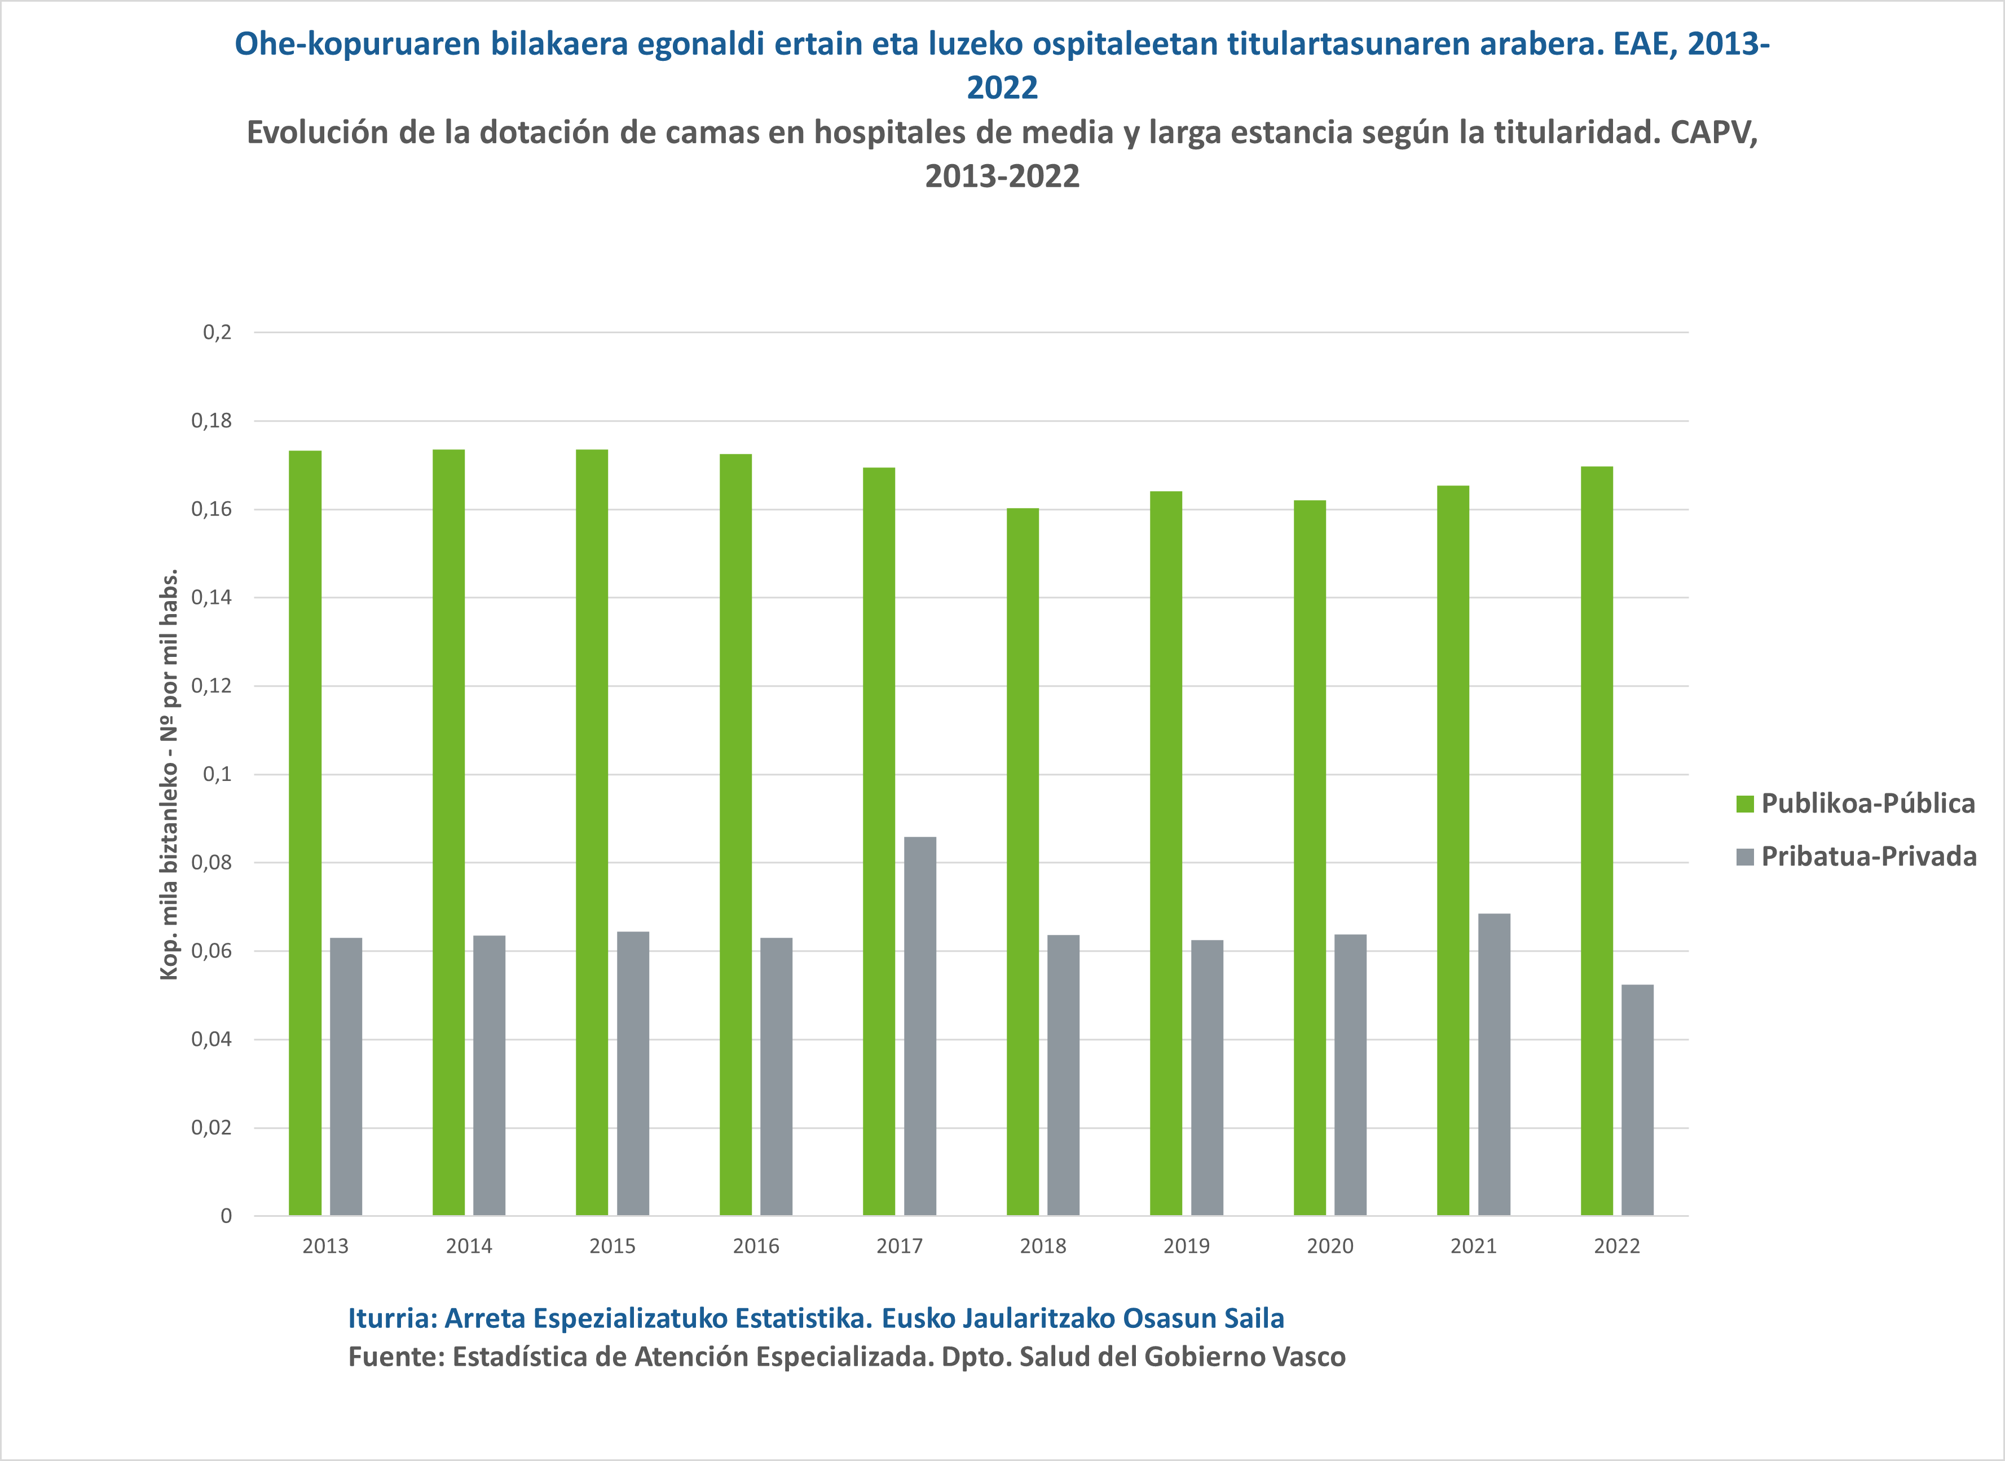

Slide 6
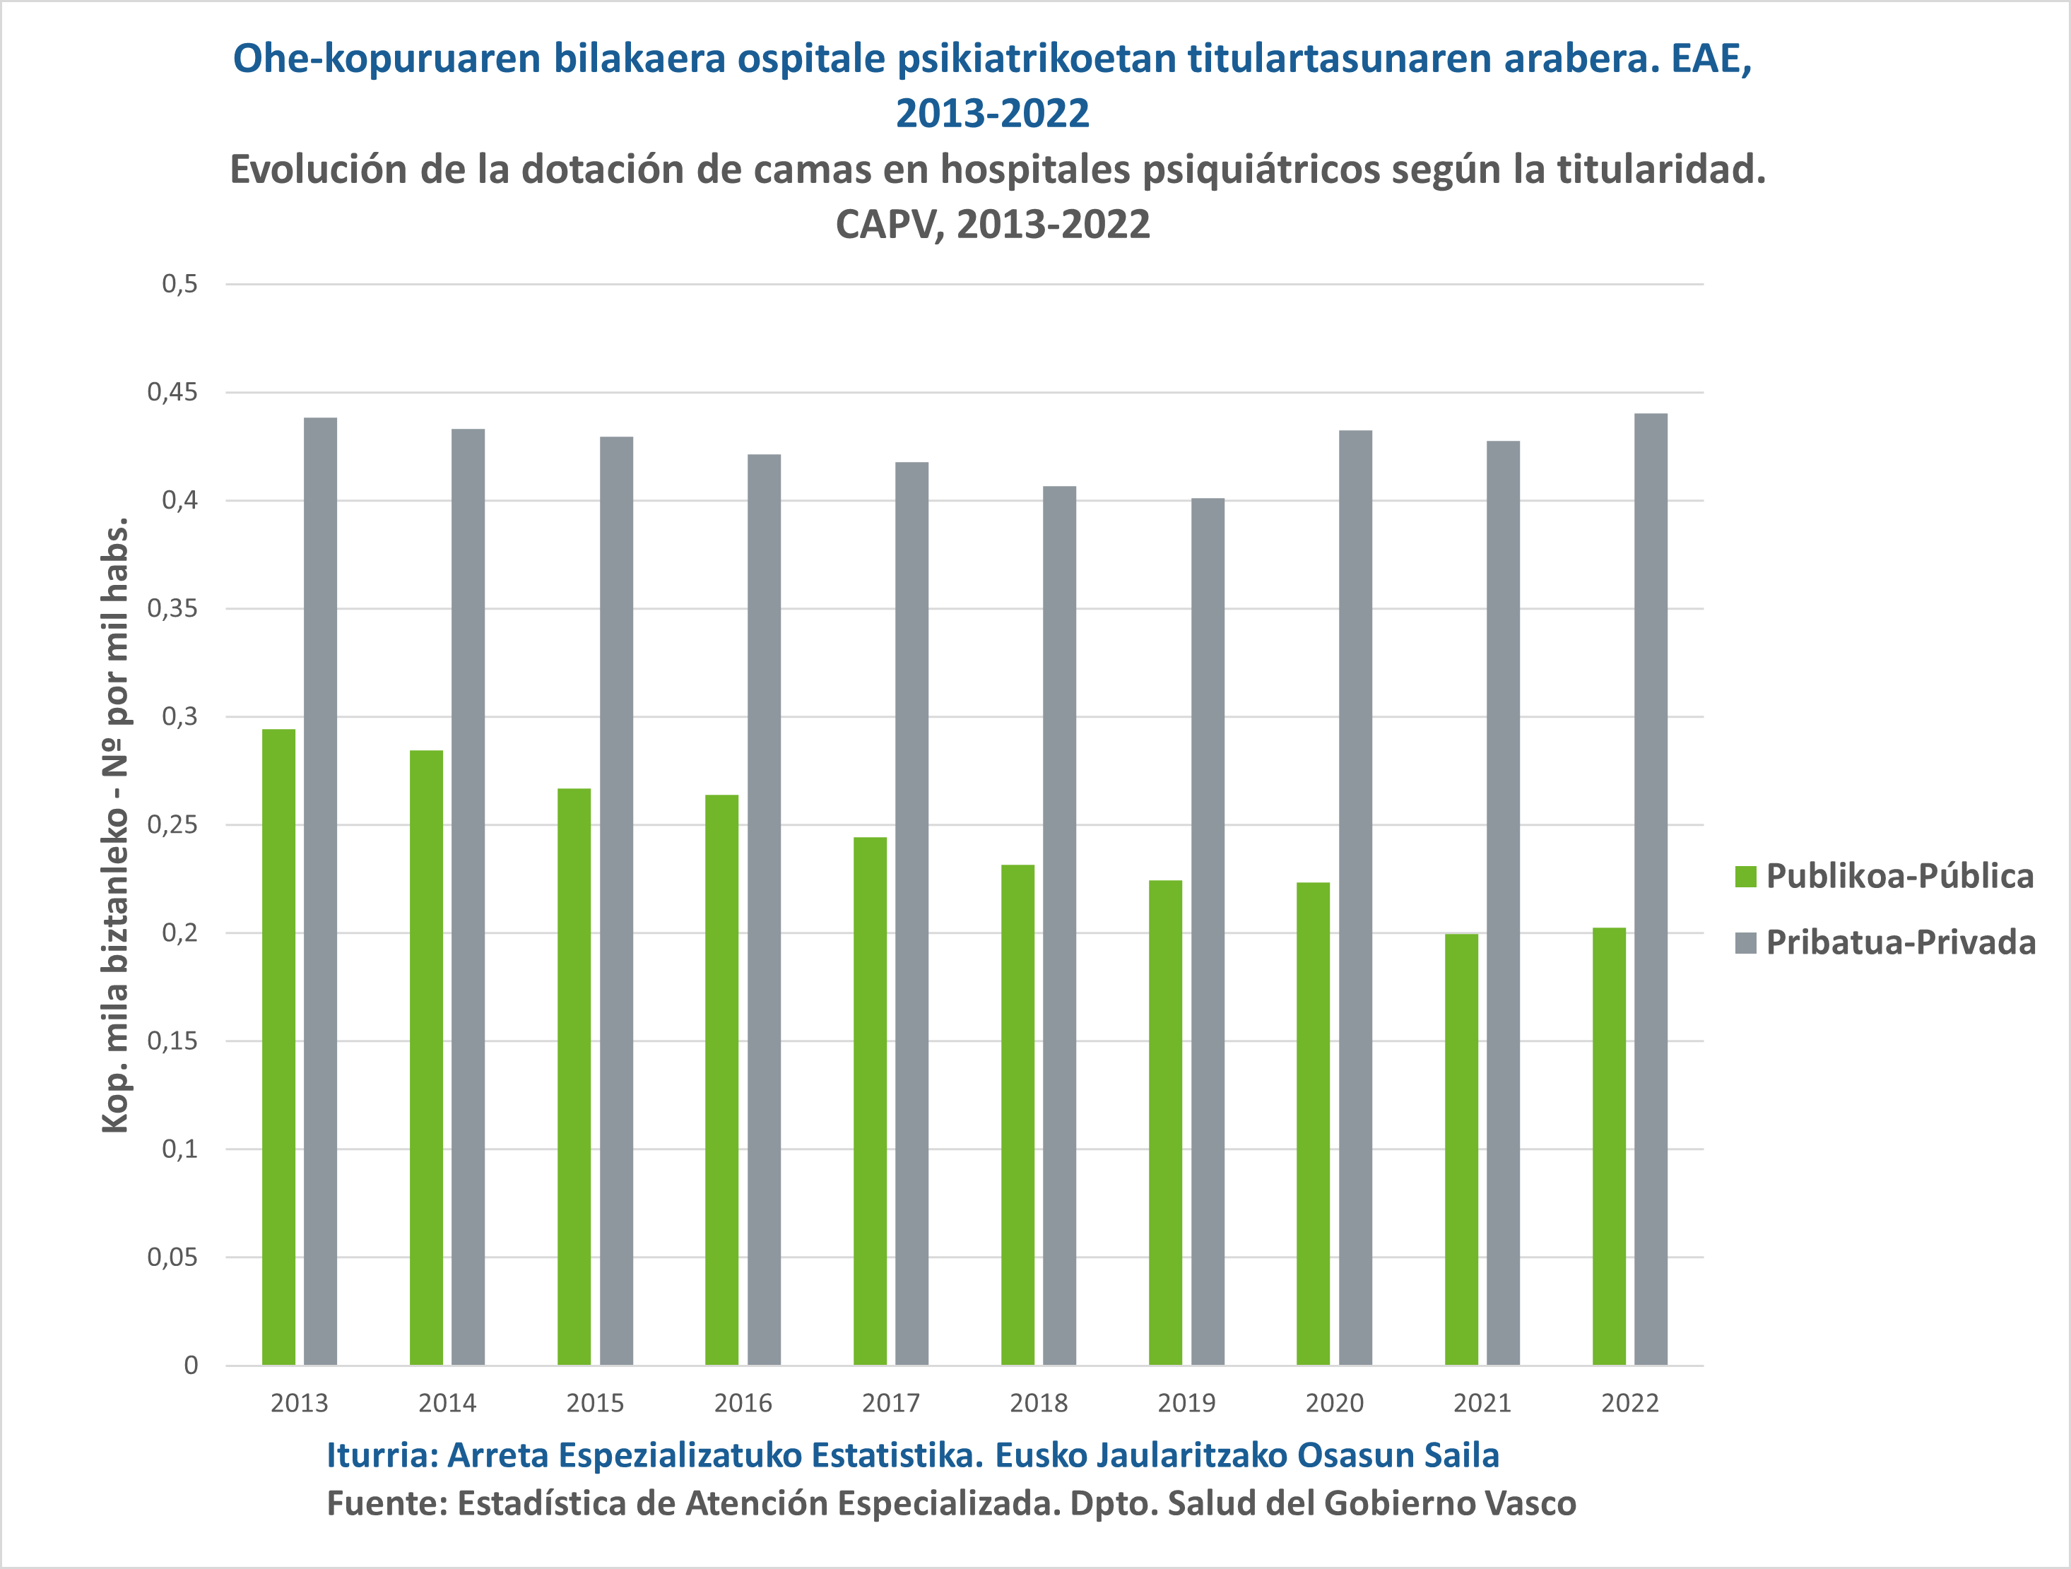

Slide 7
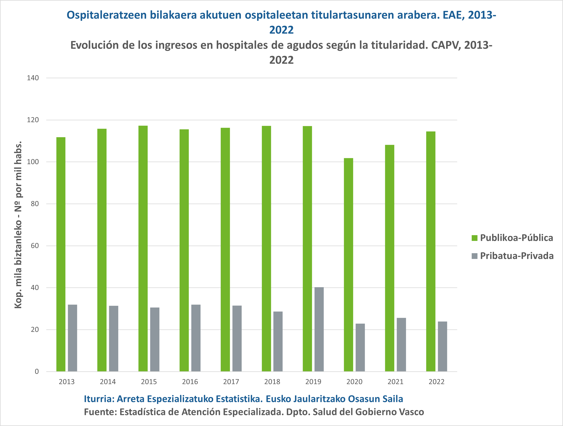

Slide 8
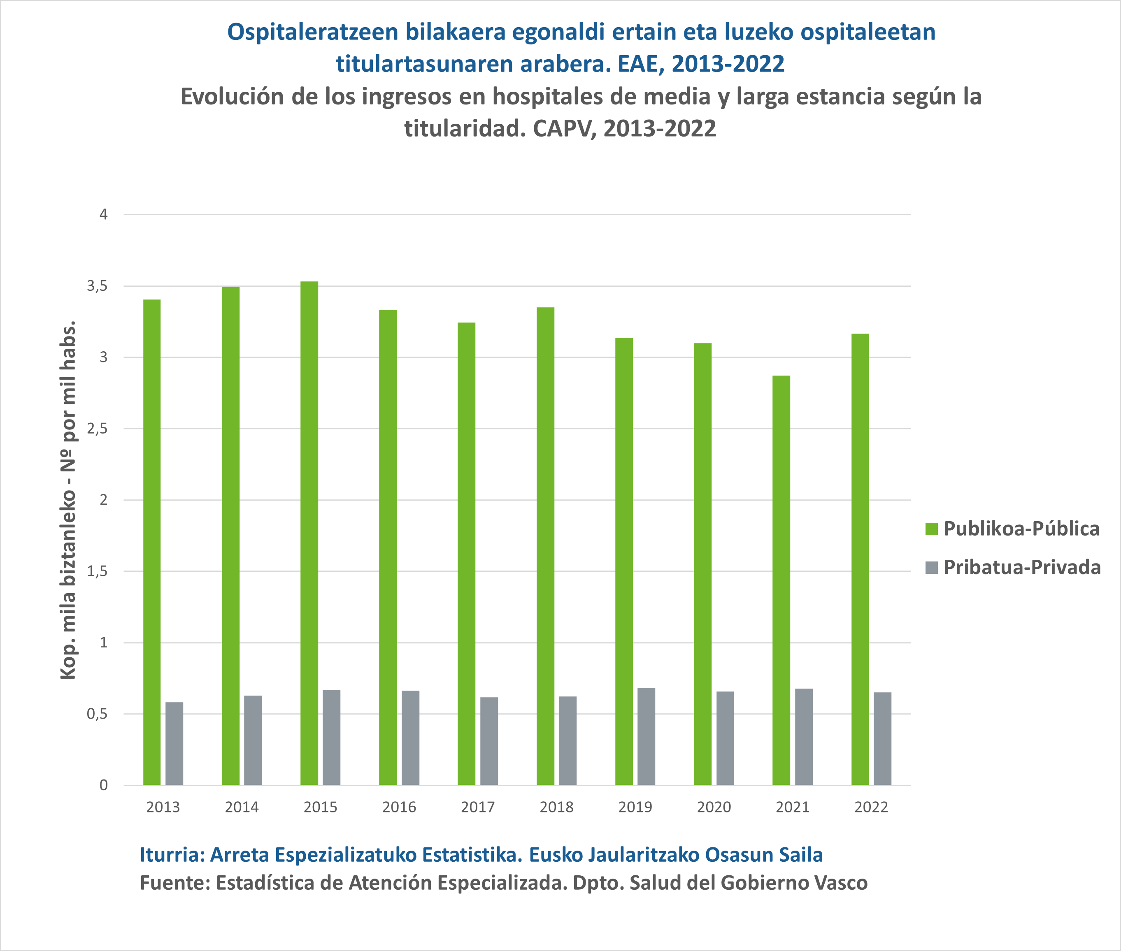

Slide 9
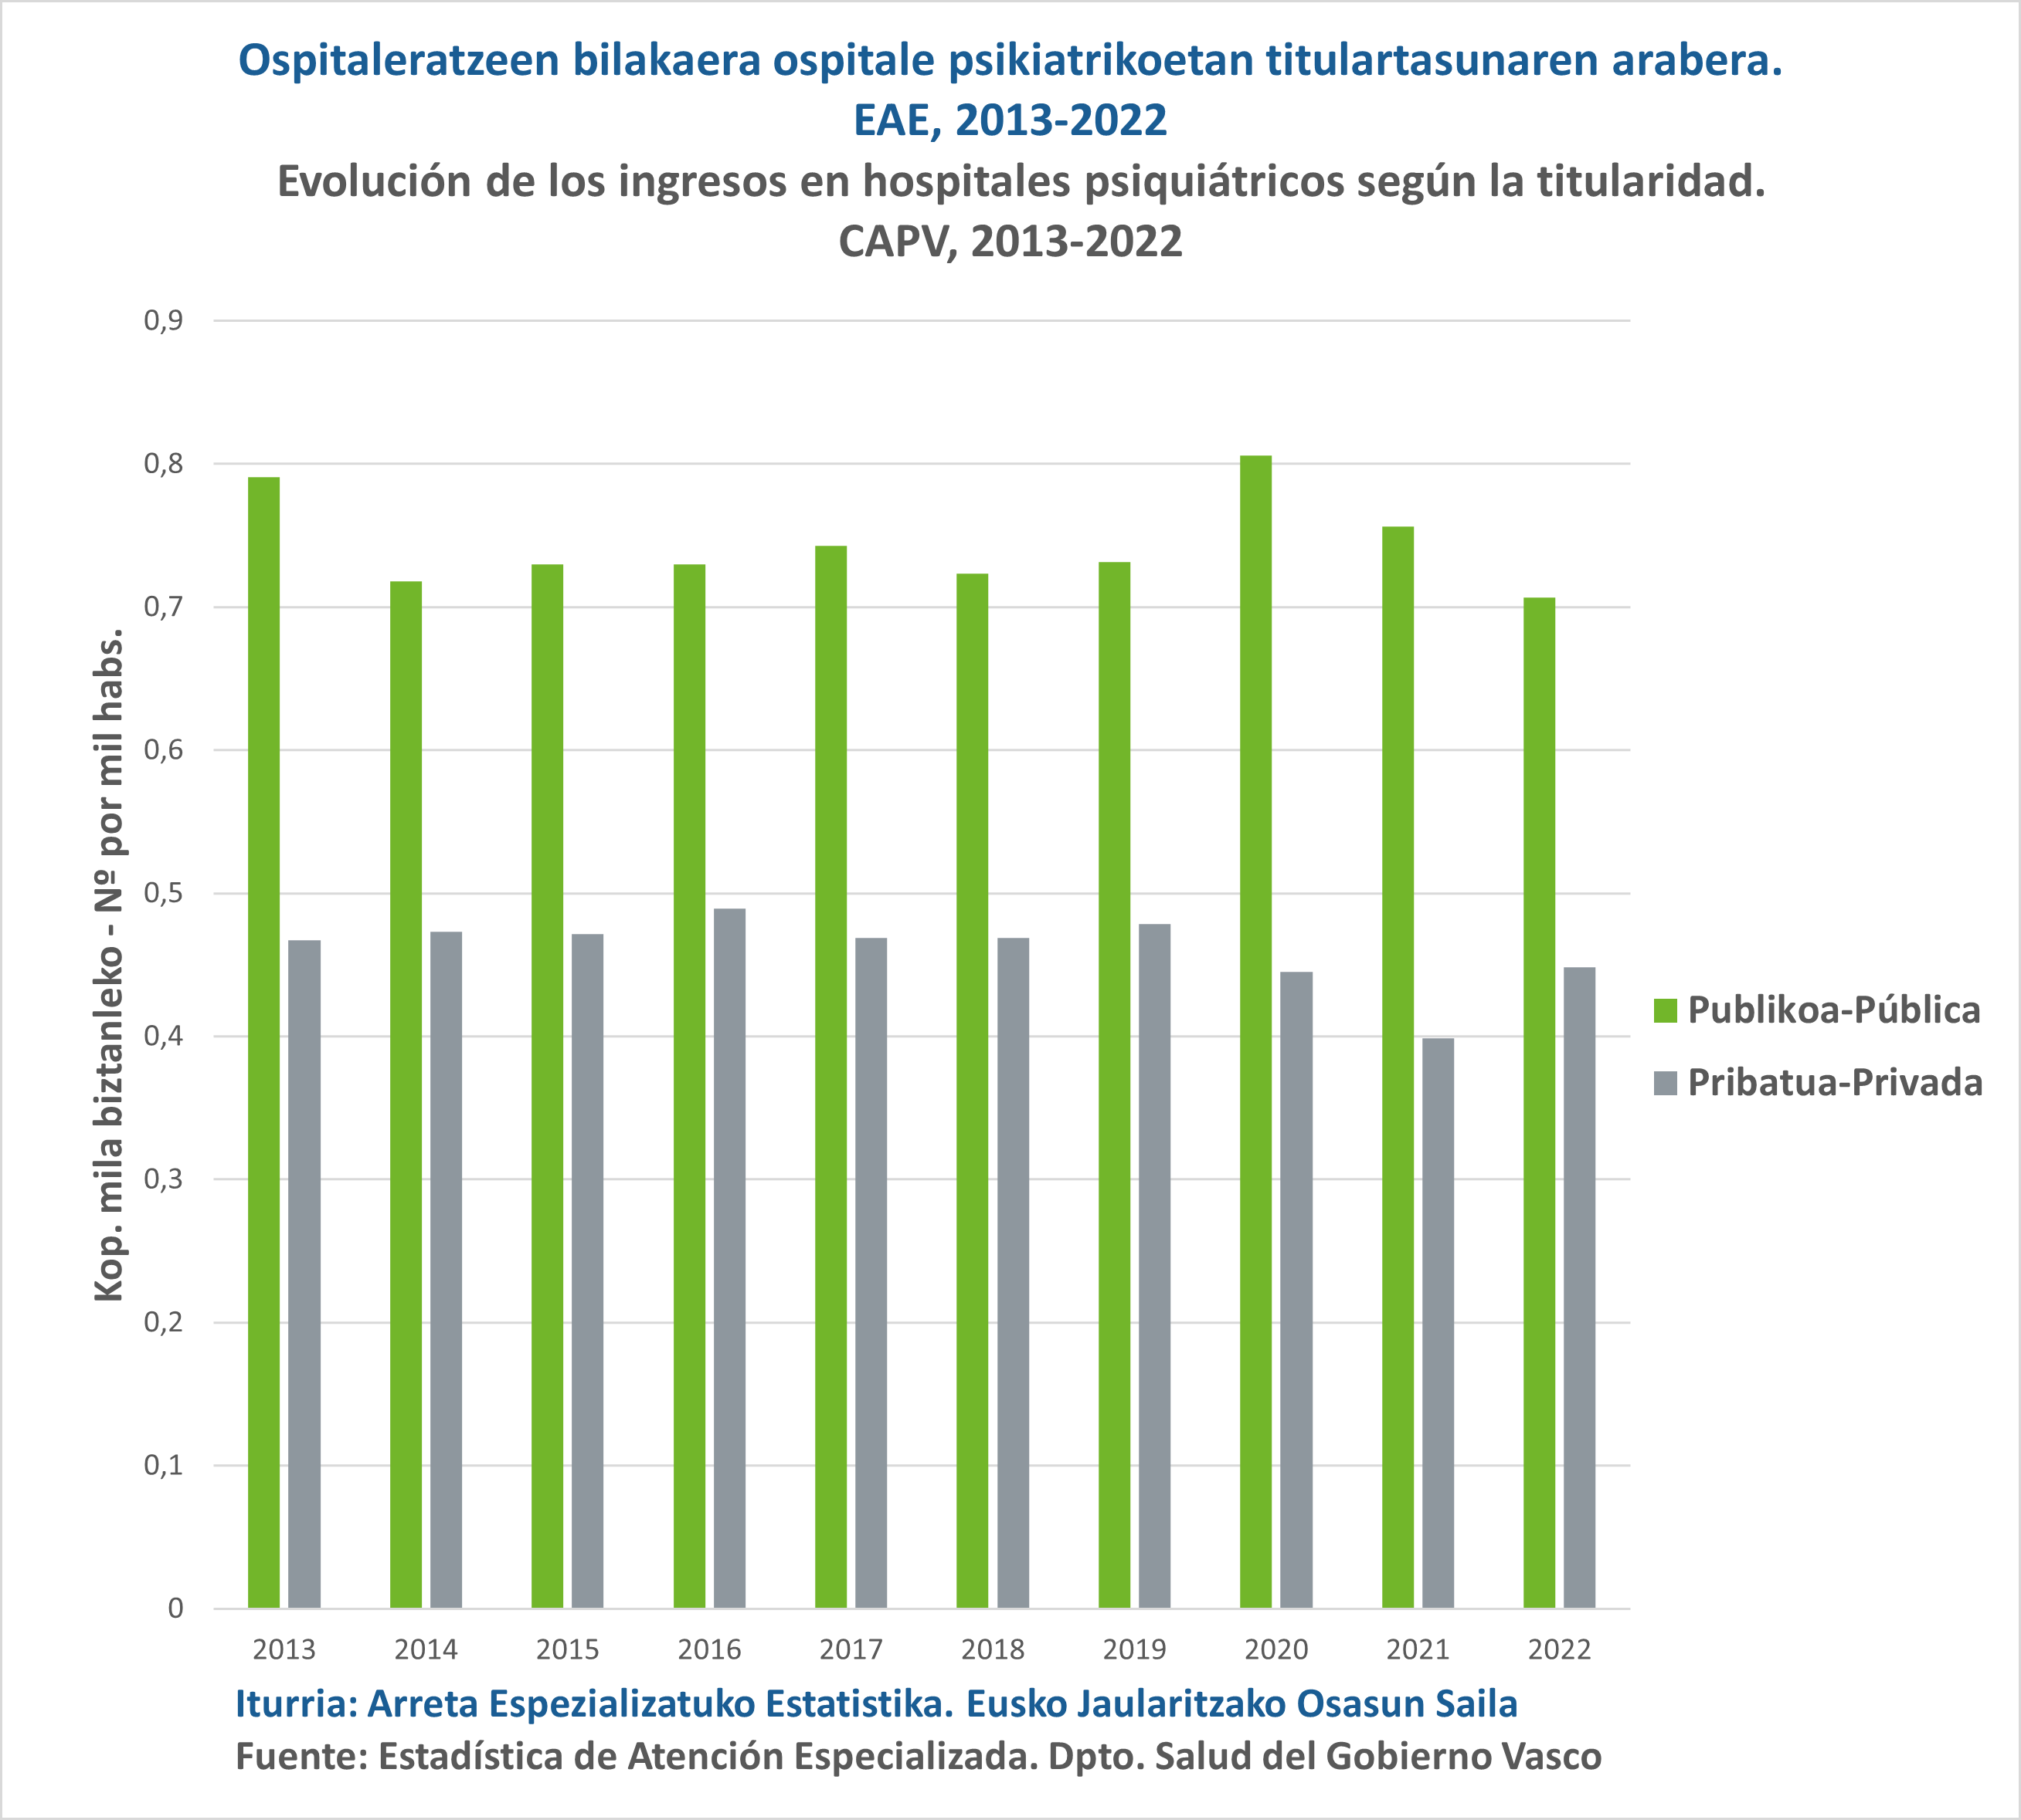

Slide 10
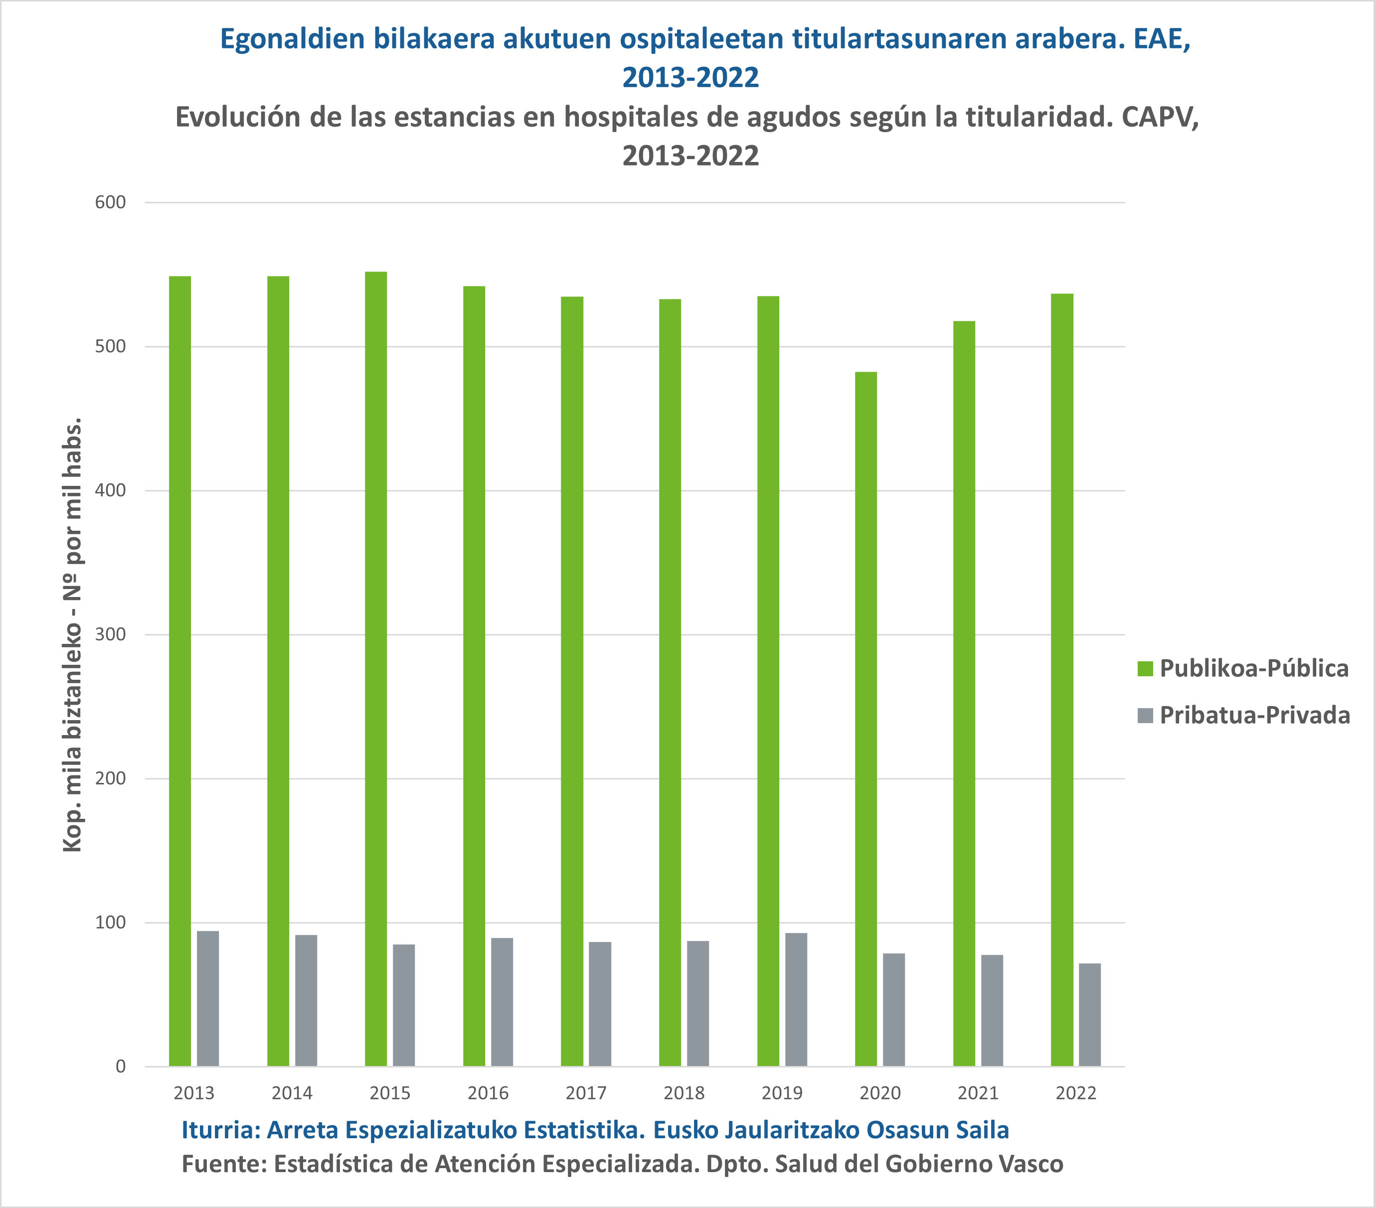

Slide 11
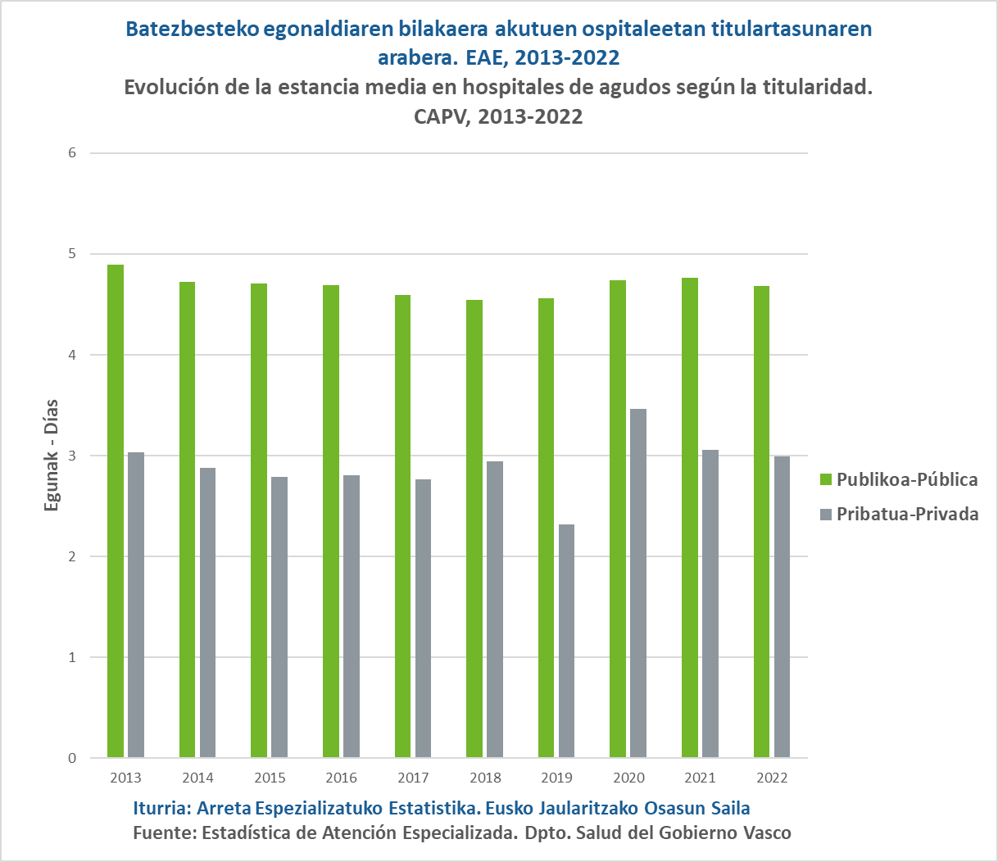

Slide 12
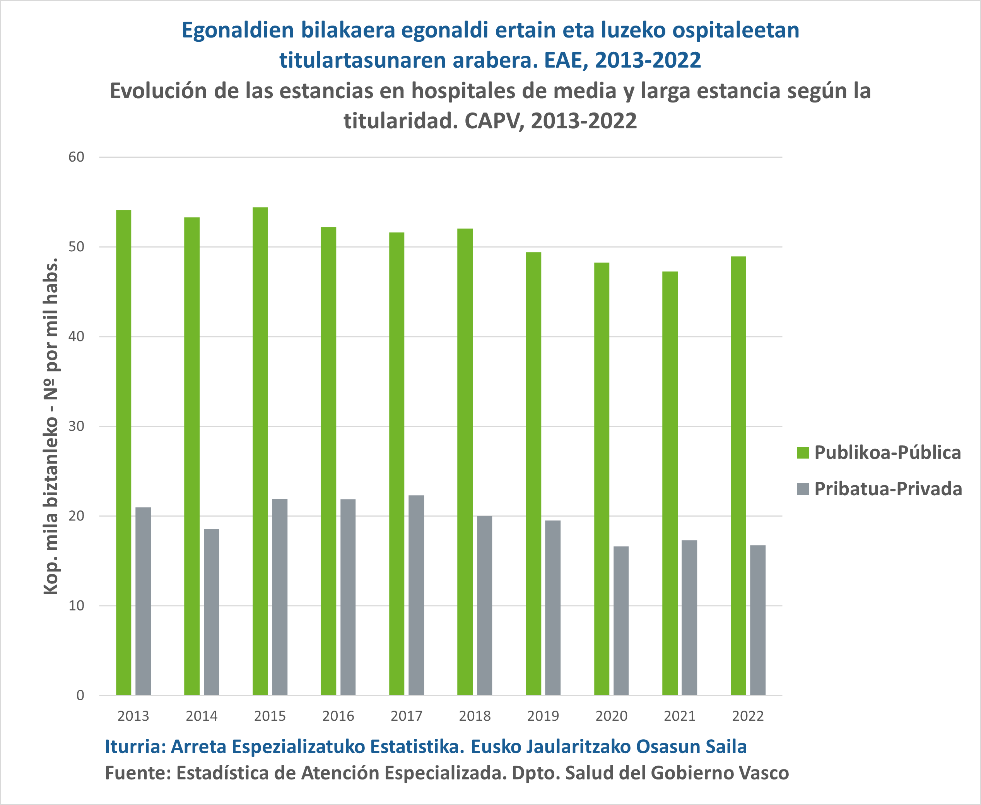

Slide 13
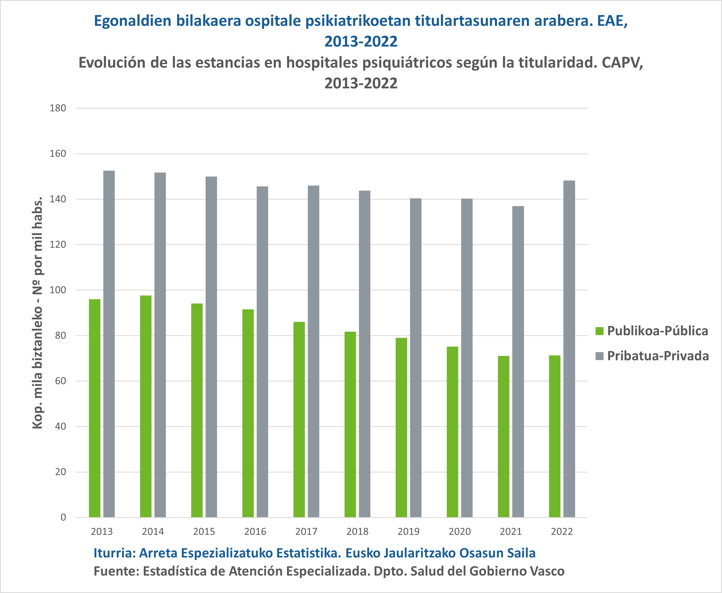

Slide 14
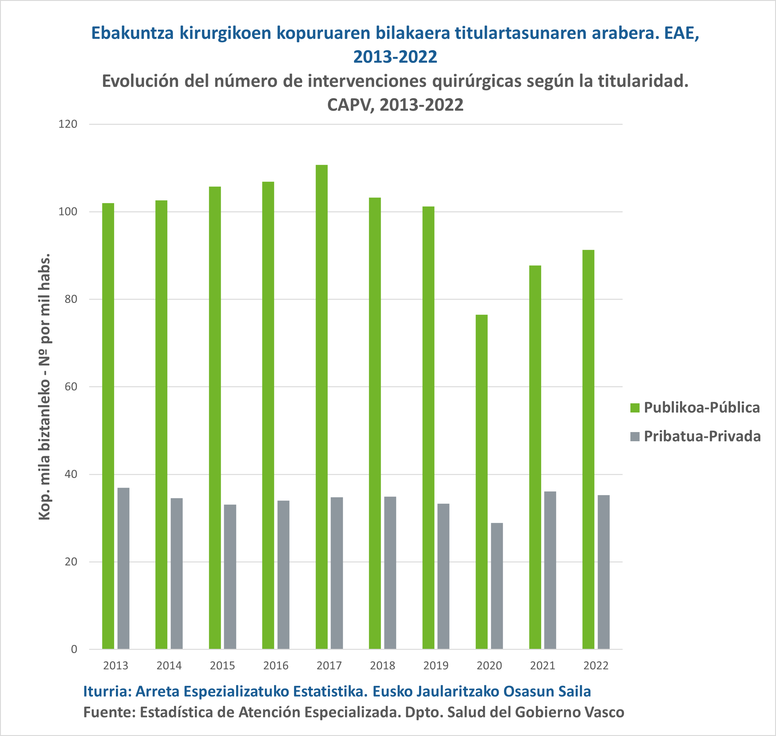

Slide 15
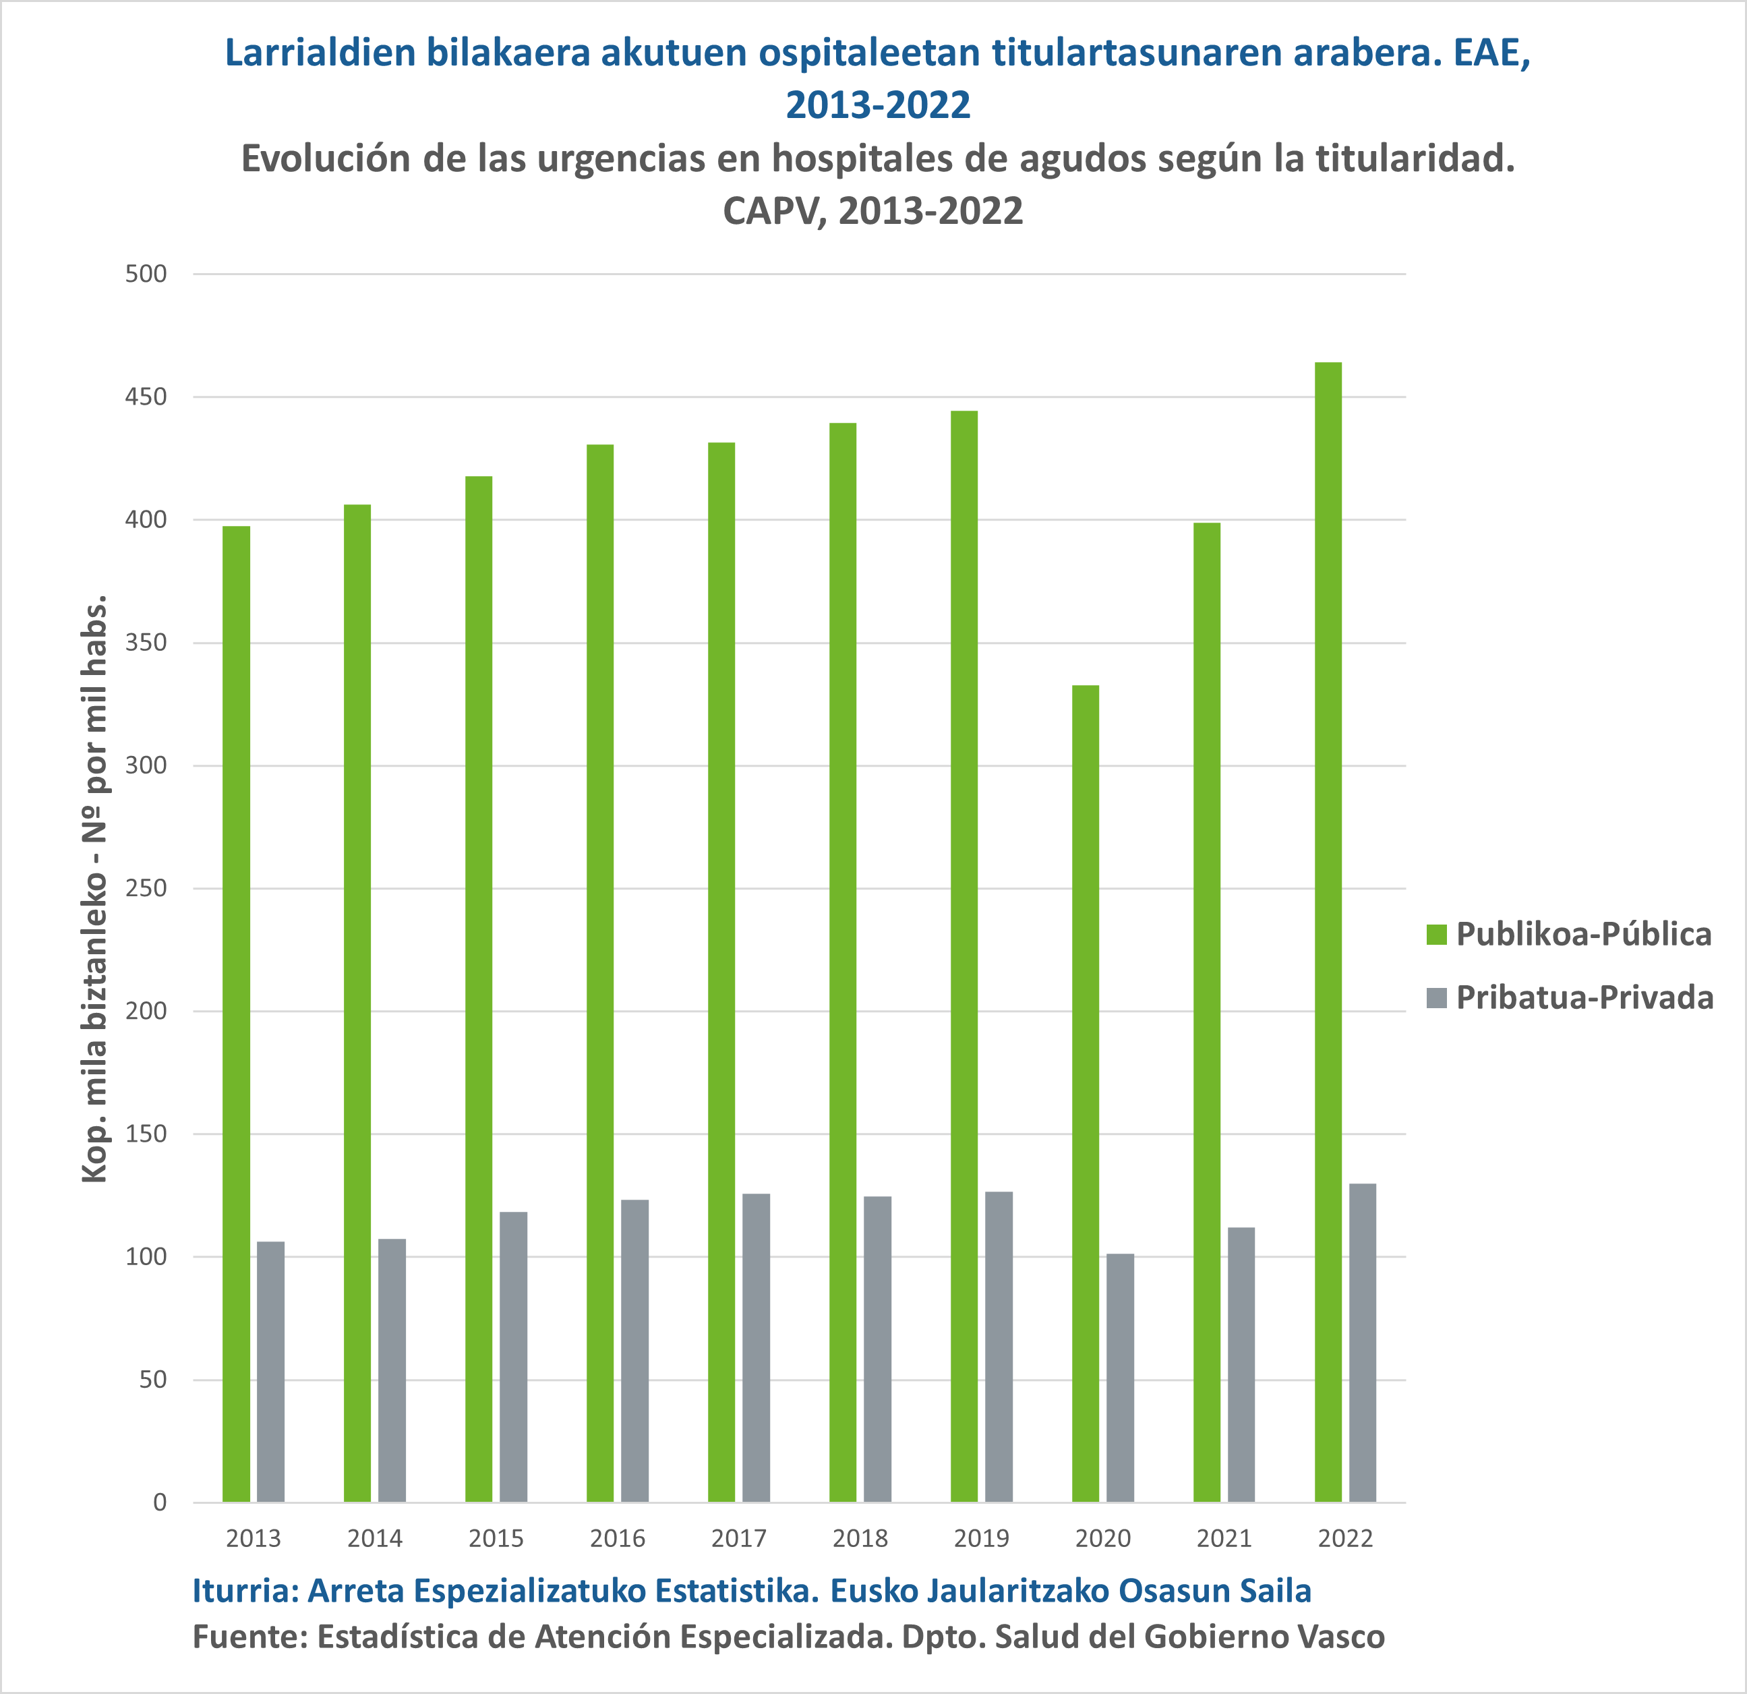

Slide 16
